Slide 1

Scrum
Unidade Curricular: Sistemas de Informação

Slide 2
Breve Historia sobre o Scrum
O Scrum foi criado por Jeff Sutherland e Ken Schwaber em 1995, e apresentado na conferência Ospsla em Austin no Texas. Neste mesmo ano foi publicado o artigo “SCRUM Software Development Process”.
Os autores herdaram o termo “Scrum” do artigo “The New Product Development Game”, publicado por Takeuchi e Nonaka em 1986. Neste artigo eles utilizam o termo “Scrum” obtido do jogo de Rugby, onde fazem uma analogia entre o processo de desenvolvimento de um produto com as táticas de jogo de Rugby, que valorizam o trabalho em equipa.
Neste artigo Takeuchi e Nonaka concluem que as equipas pequenas e auto-organizadas têm um desempenho melhor no desenvolvimento de produtos complexos, quando são definidos objetivos ao invés de tarefas a serem executadas.
No artigo eles mencionam que o mundo do negócio mudou muito, para que uma empresa seja competitiva não basta ter uma boa qualidade, custo baixo e um diferencial no mercado. As empresas também precisam de rapidez e flexibilidade.

Slide 3
O que é a Metodologia Scrum?
Scrum é uma metodologia Agile para gestão e planeamento de projetos de software usada para gerir o trabalho em produtos complexos desde o início dos anos 90.
É uma estrutura na qual as pessoas podem lidar com problemas adaptativos complexos, enquanto fornecem produtos de maneira criativa e produtiva.
Scrum não é um processo, técnica ou método definitivo, pelo contrário, é uma estrutura na qual pode empregar vários processos e técnicas.

Slide 4
Gestão da Estrutura
Scrum Master
O Scrum Master é um dos três papéis definidos dentro da metodologia Scrum. A sua principal responsabilidade é ajudar a equipa a seguir o processo Scrum. Este faz parte da Scrum Team e actua como um servant leader.
Ao contrário de um gestor de projetos numa abordagem waterfall, o Scrum Master não é responsável pelo planeamento, isso é feito pelo product owner e pela equipa. Também não gere os elementos da equipa, nem é responsável pela qualidade do produto, isso é feito pela equipa.
Ele é responsável por assegurar que a equipa segue o processo, como também é um facilitador que remove obstáculos da equipa.

Slide 5
Responsabilidades do Scrum Master
Facilitar a reunião diária (daily Scrum)
Ajudar a equipa a manter o burndown chart
Organizar as sessões de planeamento, revisões de sprint e restrospectivas
Proteger a equipa de interrupções durante o sprint
Remover obstáculos que possam prejudicar a equipa
Encorajar a colaboração entre a equipa e o Product Owner

Slide 6
Product Owner
É geralmente alguém com uma sólida compreensão do negócio, organização e mercado, que representa os utilizadores e outros stakeholders no projeto.
A sua responsabilidade é ter uma visão das funcionalidades do produto que adicionam valor à organização e transmitir essa visão para a equipa scrum. Esta responsabilidade é realizada mantendo um product backlog.
O product owner trabalha diretamente com o gestor de produto para poder aferir os requisitos para o product backlog. Depois o product owner leva o product backlog para a equipa scrum.

Slide 7
Responsabilidades do Product Owner
Desenvolver uma visão clara do produto
Definir objectivos para cada sprint
Produzir e manter um product backlog priorizado
Clarificar os requisitos do produto
Trabalhar com a equipa na definição dos requisitos a elaborar em cada sprint
Comprometer-se com a equipa em não lançar novos requisitos para a equipa durante o sprint
Especificar os requisitos do produto
Estar disponível para a equipa durante o sprint

Slide 8
Equipa de Desenvolvimento
O Scrum define o papel da equipa de desenvolvimento, que é nada menos do que um conjunto de todos os colaboradores que atuam em todas as fases de um produto (arquitetos, programadores, testers, administradores de bases de dados, entre outros)
Os membros da equipa de desenvolvimento, em conjunto, devem possuir as habilidades necessárias para entregar o que foi solicitado pelo Product Owner.
A equipa e responsável pela concepção, construção e testes do produto.

Slide 9
Equipa de Desenvolvimento
Engloba todos os colaboradores que atuam na fase de desenvolvimento de um produto (arquitetos, programadores, testers, administradores de bases de dados, entre outros).
Os membros da equipa devem possuir as habilidades necessárias para entregar o que foi solicitado pelo Product Owner
Deve fazer todo o trabalho para produzir uma ou mais funcionalidades do produto em cada Sprint, Incluindo a Concepção, Desenvolvimento, Integração e Testes dessa funcionalidade.

Slide 10
Características da Equipa de Desenvolvimento
”Um por todos e todos por um!”
Auto-Organizada (determinar a melhor maneira de conseguir o objetivo do sprint)
Multi-Funcional (de forma coletiva, possuir o conjunto necessário de habilidades)
Atitude Mosqueteira (Um por todos e todos por um)
Comunicação Frequente (comunicar uns com os outros, incluindo o Scrum Master e Prod. Owner)
Comunicação Transparente (compreensão clara do que está realmente a acontecer)
Equipa com Tamanho Certo (A regra geral é que ter entre 5-9 pessoas na equipa)
Focados e comprometidos (focados num objetivo)
Trabalhar num ritmo sustentável (entregam produtos de qualidade em um ambiente saudável e divertido)

Slide 11
Estrutura Scrum
Sprints (Representa um período de tempo no qual um conjunto de atividades deve ser executado.)
Product Backlog (Lista de funcionalidades a serem implementadas num projeto)
Sprint Planning Meeting (Reunião de planeamento na qual o Product Owner prioriza os itens do Product Backlog e a equipa seleciona as atividades que será capaz de implementar durante o Sprint)
Daily Scrum (Breve reunião normalmente matinal com o objectivo de verificar o que foi feito no dia anterior, identificar impedimentos e priorizar o trabalho do dia que se inicia)
Review Meeting (Apresentação das funcionalidades implementadas numa num Sprint)
Sprint Retrospective (Ocorre entre Sprints e visa focar nos que correu bem versus o que correu mal).
Notes:
As tarefas alocadas em um Sprint são transferidas do Product Backlog para o Sprint Backlog

Slide 12
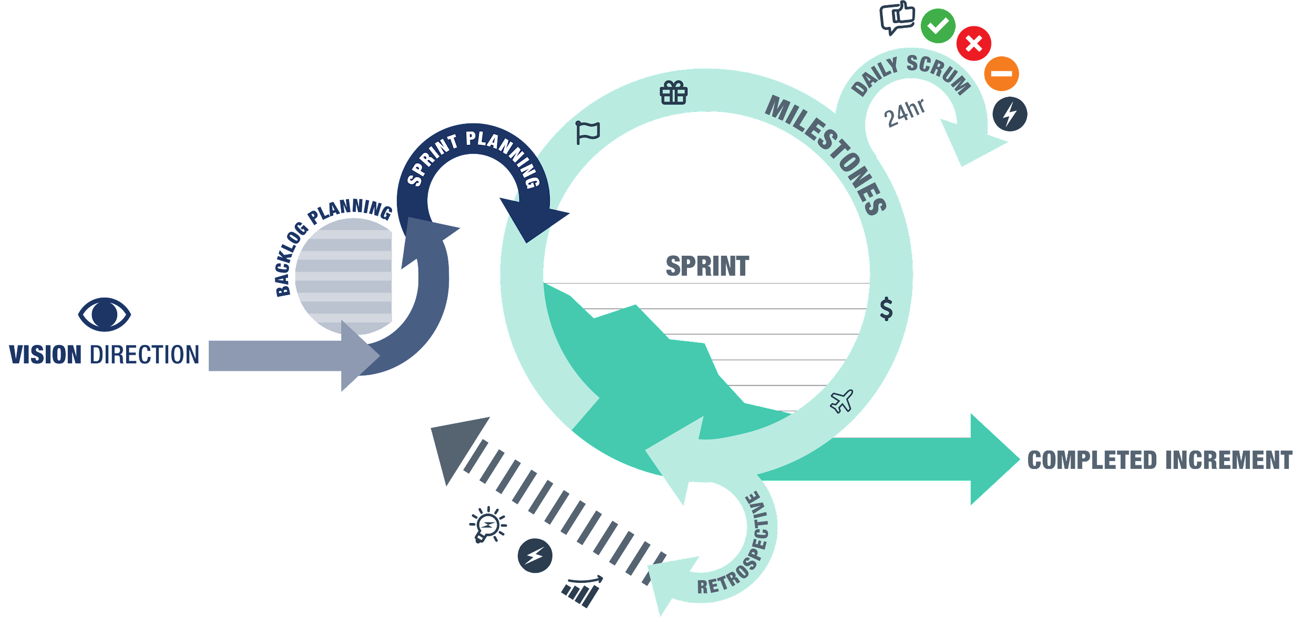
Ecosistema Scrum

Slide 13
Finalidade da Metodologia Scrum?
Scrum é uma plataforma que ajuda as equipas a trabalhar em conjunto.
Encoraja as equipas a aprender com as experiências
Ajuda as equipas a se auto-organizar quando se deparam com um problema
Ajuda a Refletir nas suas conquistas e perdas para continuar a melhorar as suas competências.
Ajuda as empresas a estruturar as equipas de uma forma eficiente e universal (não cingida apenas na área do desenvolvimento de software)

